Slide 1
한국 중소기업정책의 정책효과 실증분석 및 개선방향:
정책금융과 공공조달을 중심으로
2018.3.28
한국조세재정연구원 장우현
서울대학교 경제학부 수요 세미나 발표자료
*: 장우현 편, “중소기업지원정책의 개선방안에 관한 연구(I), (II), (III)”, 의 내용과 장우현, “국가재정운용계획: 중소기업분과 보고서(2016~2020)”, “장우현 외, “中企 정책 패러다임 전환 및 지원사업 개편방안 연구(2017)”의 연구내용을 중심으로 요약한 발표 자료임.

Slide 2
목 차
중소기업의 현황과 문제점
중소기업지원정책의 현황과 문제점
중소기업지원정책의 효과성 분석
  정책금융 정책효과분석
  공공조달정책 정책효과분석
  지원이력통합관리시스템 기준 효과성 분석(잠정)
중소기업지원정책의 효율성 개선방향

Slide 3
I. 중소기업의 현황 및 문제점

Slide 4
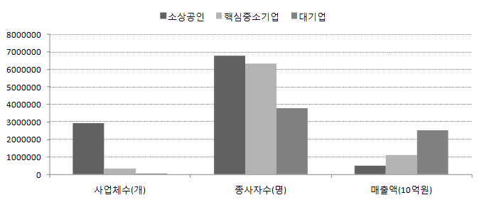
한국의 기업 생태계: 2010년
대기업과 핵심중소기업, 소상공인의 사업체 수는 생산성 및 수익성과 역(逆)의 관계에 있음.
장우현(2013), 2010년 통계청 경제총조사 자료를 기반으로 작성함. 소상공인은 5인(서비스업) 또는 10인(제조업, 광업, 건설업 또는 운송업) 미만 사업체임. 핵심중소기업은 법적인 중소기업이면서 소상공인이 아닌 기업으로 정의함.

Slide 5
한국의 기업 생태계: 2010년
대기업과 핵심중소기업, 소상공인의 사업체 수는 생산성 및 수익성과 역(逆)의 관계에 있음.
비율 (%) | 대기업 | 핵심중소기업 | 소상공인
기업 | 0.15% | 7.74% | 92.10%
사업체 | 2.30% | 9.59% | 88.11%
매출액 | 60.98% | 26.68% | 12.34%
영업이익 | 61.47% | 18.46% | 20.06%
상용종사자 수 | 31.39% | 52.16% | 16.44%
상용종사자 지급액 | 43.42% | 46.37% | 10.22%
종사자 수 | 22.46% | 37.49% | 40.05%
종사자 지급액 | 40.95% | 45.86% | 13.19%
R&D 지출액(경상연구개발비) | 67.98% | 29.52% | 2.50%
평균대비 비율 (100%) | 대기업 | 핵심중소기업 | 소상공인
종사자당 지급액 | 182.35% | 122.31% | 32.94%
상용종사자당 지급액 | 138.29% | 88.89% | 62.13%
종사자당 영업이익 | 273.72% | 49.25% | 50.10%
중소기업
장우현(2013), 2010년 통계청 경제총조사 자료를 기반으로 작성함. 소상공인은 5인(서비스업) 또는 10인(제조업, 광업, 건설업 또는 운송업) 미만 사업체임. 핵심중소기업은 법적인 중소기업이면서 소상공인이 아닌 기업으로 정의함.

Slide 6
한국의 기업 생태계: 2010년
2010년 경제총조사 전체 기업⋅사업체 현황
 | 전체 산업
 | 대기업 | 핵심중소기업 | 소상공인 | 전체
기업 수 | 4,818 | 244,524 | 2,908,332 | 3,157,674
사업체 수 | 76,975 | 320,712 | 2,945,854 | 3,343,541
매출액 | 2,542,034,978 | 1,112,380,790 | 514,518,063 | 4,168,933,831
영업이익 | 181,187,985 | 54,423,333 | 59,133,007 | 294,744,325
상용근로자 수 | 3,169,616 | 5,266,658 | 1,659,889 | 10,096,163
상용임금총액 | 134,587,436 | 143,743,164 | 31,666,490 | 309,997,090
상용 인당 임금 | 42.462 | 27.293 | 19.077 | 30.704
종사자 수 | 3,803,235 | 6,349,365 | 6,782,187 | 16,934,787
종사자 임금 총액 | 138,716,231 | 155,333,406 | 44,681,503 | 338,731,140
종사자 인당 임금 | 36.473 | 24.464 | 6.588 | 20.002
종사자 인당 이익 | 47.64 | 8.571 | 8.719 | 17.405
경상연구개발비 | 14,752,798 | 6,405,674 | 543,572 | 21,702,044
사업체당 업력 | 14.54 | 11.29 | 7.24 | 7.8
주: 1) 매출액, 영업이익, 임금, 경상연구개발비의 단위는 백만원.
2) 사업체당 업력의 단위는 년.
3) 2010년 경제총조사 기업체별 기준, 종사자기준, 상한기준, 주업종(대분류)판정 적용.

Slide 7
한국의 기업 생태계: 2010년
2010년 경제총조사 제조업 기업⋅사업체 현황
 | 제조업(9차 표준산업분류 대분류 기준 C)
 | 대기업 | 핵심중소기업 | 소상공인 | 전체
기업체 수 | 1,033 | 48,489 | 264,764 | 314,286
사업체 수 | 10,406 | 61,278 | 268,059 | 339,743
매출액 | 1,022,587,202 | 405,260,980 | 76,171,862 | 1,504,020,044
영업이익 | 98,621,331 | 20,119,136 | -14,639,254 | 104,101,213
상용근로자 수 | 1,039,602 | 1,581,778 | 410,619 | 3,031,999
상용임금총액 | 51,268,042 | 42,269,832 | 9,094,477 | 102,632,351
상용 인당 임금 | 49.315 | 26.723 | 22.148 | 33.85
종사자 수 | 1,079,932 | 1,692,685 | 906,216 | 3,678,833
종사자 임금 총액 | 51,714,047 | 43,678,990 | 11,416,847 | 106,809,884
종사자 인당 임금 | 47.886 | 25.805 | 12.598 | 29.034
종사자 인당 이익 | 91.322 | 11.886 | -16.154 | 28.297
경상연구개발비 | 10,435,659 | 3,828,448 | 302,916 | 14,567,023
사업체당 업력 | 14.95 | 10.89 | 9.23 | 9.7
주: 1) 매출액, 영업이익, 임금, 경상연구개발비의 단위는 백만원.
2) 사업체당 업력의 단위는 년.
3) 2010년 경제총조사 기업체별 기준, 종사자기준, 상한기준, 주업종(대분류)판정 적용.

Slide 8
한국의 기업 생태계: 2010년
2010년 경제총조사 서비스업 기업⋅사업체 현황
 | 서비스업(9차 표준산업분류 대분류 기준 E, G, H, I, J, K, L, M, N, P, Q, R, S)
 | 대기업 | 핵심중소기업 | 소상공인 | 전체
기업 수 | 3,588 | 182,154 | 2,560,153 | 2,745,895
사업체 수 | 64,198 | 242,811 | 2,593,043 | 2,900,052
매출액 | 1,268,080,897 | 600,586,760 | 391,646,712 | 2,260,314,369
영업이익 | 74,664,359 | 30,417,655 | 70,437,212 | 175,519,226
상용근로자 수 | 1,972,631 | 3,368,443 | 1,075,435 | 6,416,509
상용임금총액 | 74,826,387 | 92,155,391 | 18,674,926 | 185,656,704
상용 인당 임금 | 37.932 | 27.358 | 17.365 | 28.934
종사자 수 | 2,537,360 | 4,023,681 | 5,390,091 | 11,951,132
종사자 임금 총액 | 77,900,475 | 96,713,614 | 26,515,740 | 201,129,829
종사자 인당 임금 | 30.701 | 24.036 | 4.919 | 16.829
종사자 인당 이익 | 29.426 | 7.56 | 13.068 | 14.686
경상연구개발비 | 2,973,784 | 2,138,266 | 195,099 | 5,307,149
사업체당 업력 | 14.32 | 11.39 | 7.03 | 7.56
주: 1) 매출액, 영업이익, 임금, 경상연구개발비의 단위는 백만원.
2) 사업체당 업력의 단위는 년.
3) 2010년 경제총조사 기업체별 기준, 종사자기준, 상한기준, 주업종(대분류)판정 적용.

Slide 9
한국의 기업 생태계: 2010년
2010년 경제총조사 기타산업 기업⋅사업체 현황
 | 기타산업(9차 표준산업분류 대분류 기준 A, B, D, F)
 | 대기업 | 중소기업 | 소상공인 | 전체
기업 수 | 197 | 13,881 | 83,415 | 97,493
사업체 수 | 2,371 | 16,623 | 84,752 | 103,746
매출액 | 251,366,879 | 106,533,050 | 46,699,489 | 404,599,418
영업이익 | 7,902,295 | 3,886,542 | 3,335,049 | 15,123,886
상용근로자 수 | 157,383 | 316,437 | 173,835 | 647,655
상용임금총액 | 8,493,007 | 9,317,941 | 3,897,087 | 21,708,035
상용 인당 임금 | 53.964 | 29.446 | 22.418 | 33.518
종사자 수 | 185,943 | 632,999 | 485,880 | 1,304,822
종사자 임금 총액 | 9,101,709 | 14,940,802 | 6,748,916 | 30,791,427
종사자 인당 임금 | 48.949 | 23.603 | 13.89 | 23.598
종사자 인당 이익 | 42.498 | 6.14 | 6.864 | 11.591
경상연구개발비 | 1,343,355 | 438,960 | 45,557 | 1,827,872
사업체당 업력 | 18.73 | 11.24 | 7.39 | 8.27
주: 1) 매출액, 영업이익, 임금, 경상연구개발비의 단위는 백만원.
2) 사업체당 업력의 단위는 년.
3) 2010년 경제총조사 기업체별 기준, 종사자기준, 상한기준, 주업종(대분류)판정 적용.

Slide 10
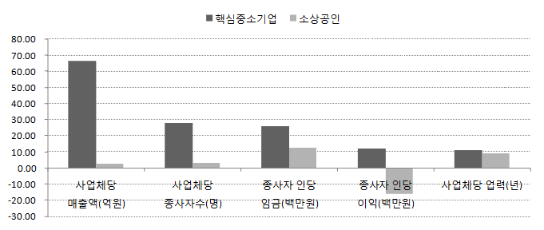
중소기업 범위문제: 하한의 부재
중소기업 하한 기준이 없어, 중소기업 범주에 이질적인 성격을 지닌
소상공인까지 광범위하게 포함되어 정책대상이 과다인식되어 있음.
<표> 광업∙제조업 분야의 사업체 특성(2010년 경제총조사 기준)
장우현 외(2013), 경제총조사 광업과 제조업의 경우

Slide 11
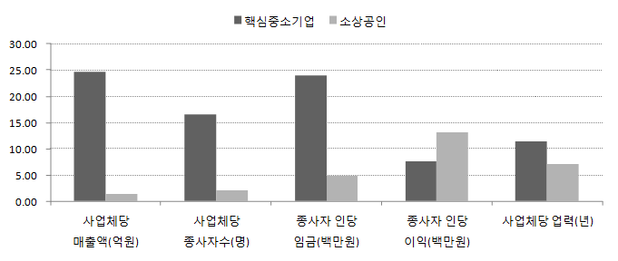
중소기업 범위문제: 하한의 부재
중소기업 하한 기준이 없어, 중소기업 범주에 이질적인 성격을 지닌
소상공인까지 광범위하게 포함되어 정책대상이 과다인식되어 있음.
<표> 서비스업 분야의 사업체 특성(2010년 경제총조사 기준)
장우현 외(2013), 경제총조사 서비스업의 경우

Slide 12
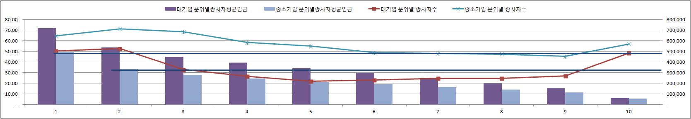
<참고> 대기업 중소기업 임금격차 분위분석:
2011년 경제총조사: 전산업, 소상공인 제외
전산업 기준으로 소상공인을 제외할 경우, 중소기업 상위 1분위는 대기업 상위 3분위보다 높은 평균 인당 지급액과 고용 종사자 수를 나타내고 있음.
장우현(2017), 2011년 경제총조사 기준, 전산업. 막대그래프 좌축(단위: 백만원) 선 그래프 우축(단위: 명), 숫자가 낮은 분위가 더 높은 성과를 나타내는 분위임.

Slide 13
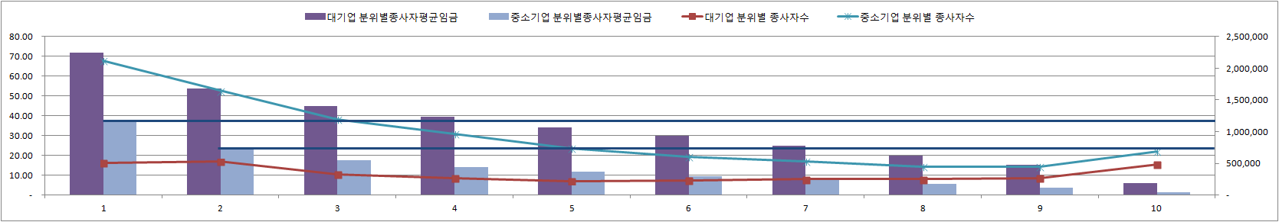
<참고> 대기업 중소기업 임금격차 분위분석:
2011년 경제총조사: 전산업, 소상공인 제외
소상공인의 오류: 절대다수를 차지하는 소상공인을 중소기업에 포함할 경우, 중소기업 분위평균이 실제와 달리 낮게 표시됨. 그러나, 이 경우에도 중소기업 1분위의 인당지급액이 대기업 5분위보다 높다는 점에 주목할 필요가 있음.
장우현(2017), 경제총조사, 전산업. 막대그래프 좌축(단위: 백만원) 선 그래프 우축(단위: 명), 숫자가 낮은 분위가 더 높은 성과를 나타내는 분위임.

Slide 14
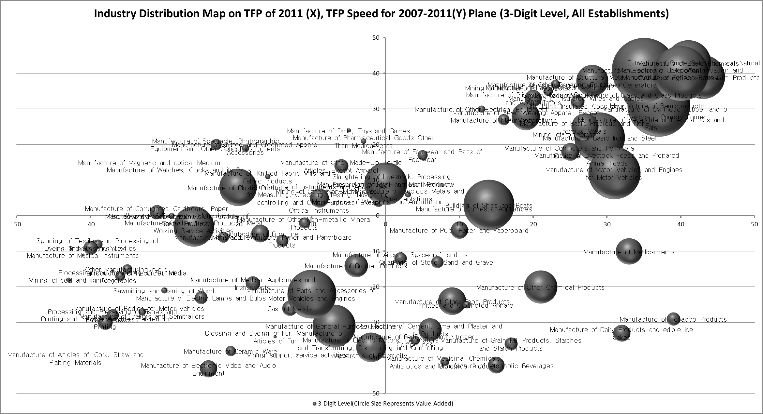
한국의 사업체 생태계: 총요소생산성의 동태적 변화
광업과 제조업, 10인 이상 전체 사업체 (2007-2011)
전체 사업체를 분석할 경우, 부가가치 비중이 높은(주요 대기업이 존재하는) 산업의
총요소생산성과 총요소 생산성 증가속도가 모두 높게 나타나는 경향이 발견됨.
Chang(2014), constructed from 2007-2011 Mining and Manufacturing Survey of Statistics Korea. TFP(Total Factor Productivity) is estimated by Levinsohn-Petrin Production Function Estimator

Slide 15
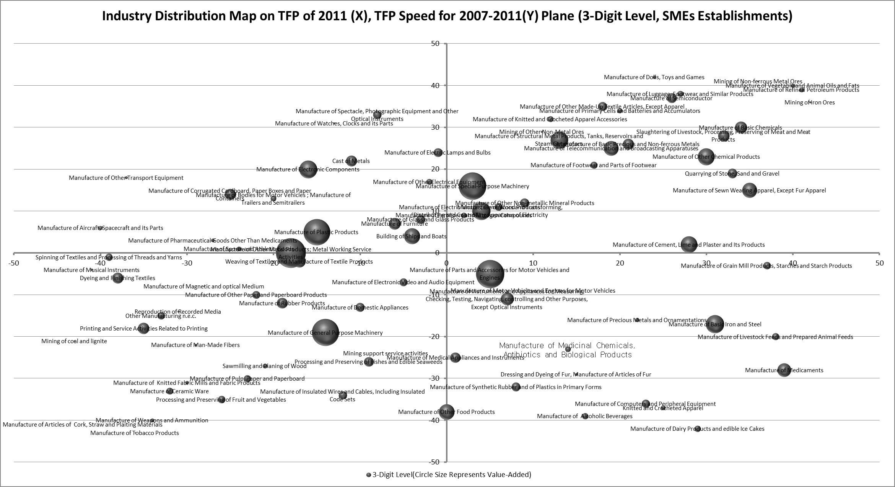
한국의 사업체 생태계: 총요소생산성의 동태적 변화
광업과 제조업, 대규모 사업체 제외 (2007-2011)
그러나, 대규모 사업체를 제외하고 중소사업체만을 포함해서 분석할 경우
총요소생산성과 총요소생산성 증가속도가 높은 산업들의 부가가치 비중이 높지 않음.
Chang(2014), constructed from 2007-2011 Mining and Manufacturing Survey of Statistics Korea. TFP(Total Factor Productivity) is estimated by Levinsohn-Petrin Production Function Estimator

Slide 16
<참고> 총요소 생산성의 추정
<표-3> 생산함수 추정 결과
 | Levinsohn-Petrin | 회귀분석(OLS) | 제약 하 회귀분석
로그 노동계수(α) | 0.7579718 (0.000) | 0.944986 (0.000) | 0.7688762 (0.000)
로그 자본계수(α) | 0.186479 (0.000) | 0.2185751 (0.000) | 0.2311238 (0.000)
주: * 장우현 외(2014)에 의함.
* ( ) 안 수치는 P값으로 P값이 낮을수록 통계적으로 유의함.
* 생산함수 추정에 활용된 표본 수는 2007, 2008, 2009, 2011년 광업·제조업조사 사업체 중 Levinsohn-Petrin 생산함수의 경우 전력 및 용수 데이터가 함께 갖춰진 134,788개이며 기타 회귀분석의 경우는 238,365개임.

Slide 17
대기업중심 성장의 한계와 중소기업과 대기업간 생산성 격차 증가
실제로 최근 기업생태계의 수익창출능력이 지속적으로 약화하는 가운데, 중소기업과 대기업의 생산성 격차는 더욱 벌어지고 있음이 발견됨.
2004년에서 2006년까지 영업이익률은 6% 대를 유지하였으나, 2014년 현재는 4%대까지 하락하여, 전체 매출 대비 수익성의 품질이 악화함.(KIS-Data)
산업 전체의 영업이익 금액 자체도 2013년과 2014년에 걸쳐 절대적인 수준에서 지속적 하락
전 세계적인 경기불황의 여파와 함께 국내 산업구조 변화 및 재편이 전통적 주력산업 약세화와 신산업 성장부진에 영향
제조업의 경우, 대사업체의 인당 부가가치 대비 중소사업체의 인당 부가가치비율 하락세
제조업과 광업의 경우에도 중소사업체의 수가 월등히 많음에도 불구, 대규모 산업체 대비 중소사업체의 생산액 비중 정체

Slide 18
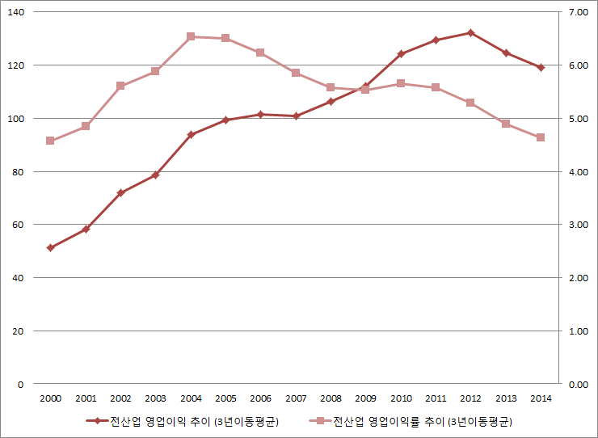
대기업중심 성장의 한계와 중소기업과 대기업간 생산성 격차 증가
실제로 최근 기업생태계의 수익창출능력이 지속적으로 약화하는 가운데, 중소기업과 대기업의 생산성 격차는 더욱 벌어지고 있음이 발견됨.
<표> 전산업 영업이익과 영업이익률 추이(2000~2014)
영업이익
(단위: 조 원)
영업이익률
(%)
주: 영업이익 좌축, 영업이익률은 우축으로 당해 연도 포함 최근 3년간 평균값임.
금액 단위는 1조원이며 2010년 불변가격으로 환산하였음
KISData 종사자기준 상위 120개 산업을 포함함.
자료: 장우현(2015)에 의함.

Slide 19
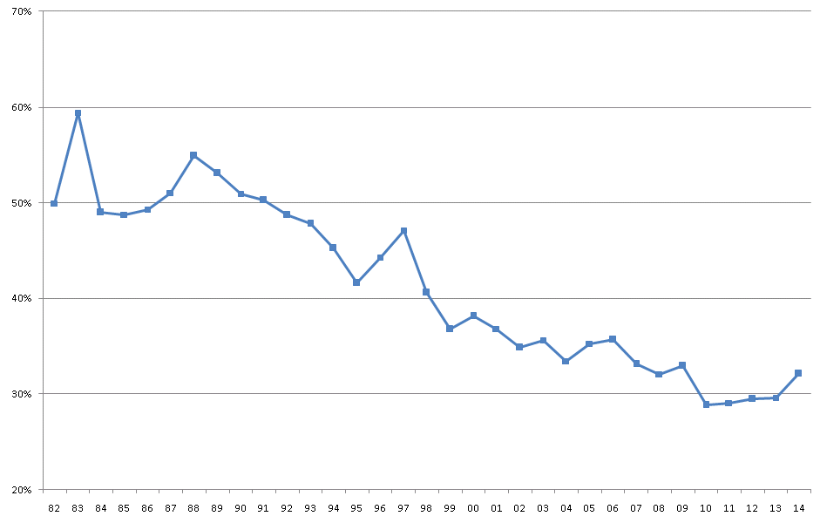
대기업중심 성장의 한계와 중소기업과 대기업간 생산성 격차 증가
실제로 최근 기업생태계의 수익창출능력이 지속적으로 약화하는 가운데, 중소기업과 대기업의 생산성 격차는 더욱 벌어지고 있음이 발견됨.
<표> 제조업 대사업체 인당 부가가치 대비 중소사업체 인당 부가가치 비율
주: 김민호(2016)에 의함. 통계청 광업·제조업조사 활용

Slide 20
II. 중소기업 지원정책의 현황과 문제점

Slide 21
중소기업지원정책의 관리범위
중소기업 대상 정책은 다양한 정책수단을 통해 집행되고 있으나,
주무부처인 중소기업청이 취합 및 관리하는 범위는 예산사업 중심
10.1조원
지원이력
미확인
전력/수도 등 공공요금 할인
한전
한수공 등
원가
보조
예산
사업
중앙
보증, 대출,
보조금 등
2.2조원
지방자치단체
1)
기존의 정책 취합 및 관리 범위
지원이력 정비미흡
외국인
인력지원
고용노동부
인력
보조
조달
사업
조달청
중소기업
시장지원
시장규모
22조
7,549억원
중소기업 대상 정책
2)
성과지표
미확인
하도급,
가맹사업,
유통업
공정화 등
공정거래위원회
공정
거래
중소기업
세제지원
지원이력
미연계
조세
감면
국세청, 기재부 세제실
3)
각주1) 2012년 기준. 중소기업청(2013). 실제 2012년 예산 지출액만 취합하여 기존 보증잔액의 지원효과나 한국은행의 총액한도대출의 효과 등은 제외되어 있음
각주2) 2012년 기준. 조달청(2013). 중소기업의 평균 영업이익률 4.9%를 적용할 경우, 시장추가공급에 따른 영업이익의 증가는 약 1.11조원임. 장우현(2013)
각주3) 2012년 중소기업의 법인세 공제감면세액은 2조 3,855억원, 소득세 중소기업 특별세액감면액은 6,377억원 수준임. 국세청(2013)

Slide 22
중소 기업 정책의 문제점
공급자 측면
수요자 측면
정책분류체계
미흡
낮은 효과성
낮은 만족도
다양한 정책을 정보기준이 아닌
예산전달목적의
행정기준으로 분류
1)
3)
지원기업 경영성과
개선증거 부족
정책인지도 : 24.1%
4)
전체 지원정책
목록 부재
정책체감도 : 76점
적정지원대상
선택과 집중 미흡
2)
정책관리체계 미흡
5)
정책만족도 : 66.6점
수요자 기업이
수혜할 수 있는
지원정책들의
전체목록 부재
총괄부서와
집행부서간의
교호작용 미비
중소기업
정책의
효과성과
만족도 저하
지원사업
비교선택
불가능
정책평가와
환류체계 미흡
정책평가에 기반한
상시 사업조정
시스템 미비
수단별/목적별
지원사업
비교 선택
불가능
맞춤형 정책안내
부재
기업의 특성/목표에 맞춘
맞춤형 정책패키지의 부재
1) 2010년도 재정사업 심층평가 보고서 외
2) 중소기업지원정책의 개선방안에 관한 연구(I) 외
3) 중소기업 605개 조사, 2014.03
4) 중소기업 오피니언 리더 121명 조사, 2013.12
5) 2013년 지원정책 탈락자 대상 조사

Slide 23
III.1. 정책금융 정책효과 분석

Slide 24
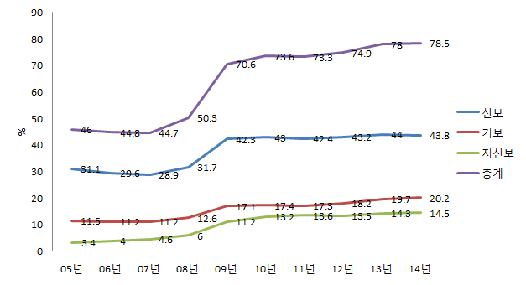
정책평가 사례: 장우현(2014), 중소기업 정책금융
평가 사례: 2009년 정책금융의 정책효과 분석
  정책금융은 2009년 글로벌 금융위기 시 크게 증가하여 그 영향이 지속되고 있는 바, 해당 정책의 효과를 평가하고 향후 개선방향에 대해 검토할 필요성이 높음.
금융위원회 보도자료(2015), 단위 1조원

Slide 25
중소기업 정책금융 본연의 목적과 성과평가 사례
중소기업 정책금융이 정책 본연의 목적인 자주적 중소기업의 성장에
충실히 기여하지 못하고 있음은 다양한 연구에서 지적되고 있음.
중소기업 지원정책의 본연의 목적은 시장실패를 보완하여 자주적 중소기업의 성장에 기여하는 것임.
  “이 법은…창의적이고 자주적인 중소기업의 성장을 지원하고 나아가 산업 구조를 고도화하고 국민경제를 균형 있게 발전시키는 것을 목적으로 한다.(중소기업기본법 제2조)”
안종범⋅우석진⋅정지운(2011), 김용성 외(2011a, 2011b), 우석진⋅이기영(2013), 우석진⋅빈기범(2014) 이기영 외(2015) 등에서는 정책금융 지원기업이 지원받지 않은 유사 기업에 비해 오히려 재무성과가 저조하다는 사실을 지적하고 있음.
장우현 외(2014): 2009년 기준으로 제조업 10인 이상 사업체에 제공된 3개 주요 정책금융기관의 전수 지원이력을 레빈슨-페트린(Levinsohn-Petrin) 생산함수 추정법과 성향점수 짝짓기 추정법(PSME: Propensity Score Matching Estimation)을 활용하여 평가한 결과 정책금융은 사업체의 생산성 향상에 기여하지 못한 반면 사업체의 생존율만을 높여 왔음을 보고함.

Slide 26
정책평가 사례: 장우현(2014), 중소기업 정책금융
정책평가예시, 장우현(2014) : 분석자료 설명
정책금융 2009년 잔액 규모 : 지원건수와 지원 금액(전 산업)
중소기업진흥공단(2009) |  | 신용보증기금(2009) |  | 기술보증기금(2009)
지원건수 | 총금액 (백만원) | 지원건수 | 총금액 (백만원) | 지원건수 | 총금액 (백만원)
16,308 | 4,729,708 | 255,350 | 37,124,694 | 64,094 | 17,105,444
주: 지원기관의 지원이력을 바탕으로 저자가 자체 제작한 표임.
지원기관의 2009년 지원이력 중 2009년 말 잔액이 남아 있는 경우 합산하였음.
지원건수는 사업체에 대한 중복 건수를 별도로 계산하였음.
지원이력 자료와 재무정보 자료 연계 후 자료 요약(광업과 제조업, 10인 이상 사업체)
광업제조업조사 (2008) | 중소기업진흥공단(2009) |  |  | 신용보증기금(2009) |  |  | 기술보증기금(2009)
총사업체수 | 지원 사업체수 | 지원 사업체 비율 | 총 금액 (백만원) | 지원 사업체수 | 지원 사업체비율 | 총 금액 (백만원) | 지원 사업체수 | 지원 사업체 비율 | 총 금액 (백만원)
58,200 | 5,663 | 9.7% | 2,489,881 | 13,279 | 22.8% | 8,211,487 | 11,442 | 19.7% | 8,943,221
주: 통계청 광업제조업조사와 지원기관의 지원이력을 연계해 구축한 자료를 바탕으로 자체 제작한 표임.

Slide 27
정책평가 사례: 기업성과지표 평가
정책평가예시: 장우현(2014), 기관별 2009년 정책자금 성과평가 (2008~2011)
중소기업 진흥공단 (잔액기준) | 매출 |  | 영업이익 |  | 고용 |  | 연간인당지급액 |  | 생존율
 | ATE | P | ATE | P | ATE | P | ATE | P | ATE | P
정책효과 | 1,435.94 | 0% | -140.87 | 1.90% | 4.324 | 0% | 0.189 | 33.90% | 11.99 | 0%
신용 보증기금 (잔액기준) | 매출 |  | 영업이익 |  | 고용 |  | 연간인당지급액 |  | 생존율
 | ATE | P | ATE | P | ATE | P | ATE | P | ATE | P
정책효과 | -26.67 | 93% | -202.65 | 0.30% | 0.645 | 32.60% | -0.068 | 62.50% | 6.75 | 0%
기술 보증기금 (잔액기준) | 매출 |  | 영업이익 |  | 고용 |  | 연간인당지급액 |  | 생존율
 | ATE | P | ATE | P | ATE | P | ATE | P | ATE | P
정책효과 | 331.23 | 19.70% | -151.01 | 17.10% | 2.19 | 0.02% | -0.616 | 0% | 7.62 | 0%
장우현(2014), 2009년 정책금융의 2011년 효과를 2008년 사업체 특성을 활용한 성향점수 짝짓기 추정법을 적용하여 추정함.
통계청 광업제조업조사와 지원기관의 지원이력을 연계해 구축한 자료를 활용한 자체 추정결과로 광업과 제조업만을 포함함. 매출액,영업이익,연간인당지급액 단위는 백만원, 고용 단위는 명, 생존율 단위는 %p임. P 값은 낮을수록 추정치가 통계적으로 유의함.

Slide 28
정책평가 사례: 총요소생산성과 부가가치
정책평가예시: 장우현(2014), 기관별 2009년 정책자금 성과평가 (2008~2011)
전체 | 연속증가율 | 표준오차 | Z값 | p값 | 95% 신뢰구간
PSME 결과 | -0.0433255 | 0.007037 | -6.16 | 0.000 | -0.0571178 | -0.0295332
중소기업진흥공단 | 연속증가율 | 표준오차 | Z값 | p값 | 95% 신뢰구간
PSME 결과 | -0.0491423 | 0.0123171 | -3.99 | 0.000 | -0.0732835 | -0.0250012
신용보증기금 | 연속증가율 | 표준오차 | Z값 | p값 | 95% 신뢰구간
PSME 결과 | -0.0343474 | 0.0084043 | -4.09 | 0.000 | -0.008196 | -0.0178752
기술보증기금 | 연속증가율 | 표준오차 | Z값 | p값 | 95% 신뢰구간
PSME 결과 | -0.0466014 | 0.0093655 | -4.98 | 0.000 | -0.0649574 | -0.0282454
주: 2009년 정책금융 수혜이력과 광업제조업조사의 2008년과 2011년 사업체자료를 연계하여 정책자금 수혜 후 3년간의 변화를 기준으로 성과분석을 실시함. 레빈슨-페트린 생산함수를 추정하여 사업체별 TFP를 추정하였으며, 연속증가율은 로그차분으로 추정함.

Slide 29
정책평가 사례: 기업성과지표 평가 결과 요약
지원기관에 관계 없이 지원받은 기업은 높은 생존율과 낮은 생산성을 나타냄
높은 생존율: 생존율 지표는 정책성과 평가결과 기관과 특성에 무관하게 가장 유의하게 증가한 지표임.
낮은 생산성: 매출이나 고용 등 기업의 양적지표는 경우에 따라 개선된 경우가 발견되나, 질적 지표인 영업이익과 인당지급액은 개선되지 않거나 오히려 악화되고 있고 이는 낮은 총요소생산성으로 연결됨.
장기 효율성 차원에서 볼 때, 높은 생존율과 낮은 생산성의 조합은 가장 바람직하지 않으므로 이는 매우 우려스러운 결과임.

Slide 30
<참고> 2008~2011 광업제조업 생태계의 동태적 변화
비효율적 기업의 시장철수는 시장실패가 아님: 사업체의 철수를 우려할 필요는 없음.
<표> 광업제조업조사 사업체 생태계의 2008년 2011년 변화비교
물가조정 (2011기준) | 2008 |  |  |  |  |  | 2011
GDP 디플레이터 2008:93.6 2011:101.6 | 사업체수 | 매출액 | 영업이익 | 고용 | 지급액 | 인당 지급액 | 사업체수 | 매출액 | 영업이익 | 고용 | 지급액 | 인당 지급액
지속사업체 | 32,964 | 792,775,131 | 69,947,591 | 1,578,228 | 55,838,114 | 35.38 | 32,964 | 1,144,721,039 | 108,540,224 | 1,761,578 | 70,228,397 | 39.87
철수사업체 | 25,236 | 416,703,202 | 48,099,603 | 839,056 | 25,836,348 | 30.79
진입사업체 |  |  |  |  |  |  | 25,419 | 296,745,516 | 23,083,206 | 766,676 | 19,799,333 | 25.82
총계 | 58,200 | 1,209,478,332 | 118,047,195 | 2,417,284 | 81,674,492 | 33.79 | 58,383 | 1,441,466,555 | 131,623,430 | 2,528,254 | 90,027,730 | 35.61
통계청의 광업제조업 조사를 가공하여 자체적으로 분석하여 작성한 표임(광업제조업조사와 전국사업체조사에 동시 존재하는 사업체만을 이용함).
금액단위 100만 원, 사업체 개, 인원 명, 통계청 광업제조업조사 활용(광업, 제조업 업종 중 소속 종업원 10인 이상 사업체 기준)
지속사업체는 2008, 2011년도 모두 존재, 철수사업체는 2008년에는 존재하나 2011년 소멸, 진입사업체는 2008년 비존재, 2011년 존재 사업체임.

Slide 31
<참고> 2008~2011 광업제조업 생태계의 동태적 변화
비효율적 기업의 시장철수는 시장실패가 아님: 사업체의 철수를 우려할 필요는 없음.
2011-2008, 변동분
 | 사업체수 증분 | 매출액증분 | 영업이익증분 | 고용증분 | 지급액증분 | 인당지급액 증분
지속사업체 | 0 | 351,945,908 | 38,592,663 | 183,350 | 14,390,253 | 4.49
철수사업체 | -25,236 | -416,703,202 | -48,099,603 | -839,056 | -25,836,348 | -30.79
진입사업체 | 25,419 | 296,745,516 | 23,083,206 | 766,676 | 19,799,333 | 25.82
총계 | 183 | 231,988,223 | 13,576,235 | 110,970 | 8,353,238 | 1.82
장우현(2014), constructed from Mining and Manufacturing Survey Data (establishments employing 10 or more employees). 1 Million KRW
철수한 사업체에서 감소한 매출액과 영업이익, 인당지급액 중 많은 부분이 지속 사업체의 업무성과 증분으로 대체되고 있음.
다만 고용의 경우는 신규진입사업체의 역할이 특별히 더 중요하다는 사실을 확인할 수 있음.

Slide 32
III.2. 공공조달정책 정책효과 분석

Slide 33
조달이력 자료: 2007-2015
조달이력 자료는 2007년부터 2015년까지 조달청 내자 계약 자료를 제공받아 활용하였음.
조달 사업체의 경쟁 제고는 제한된 반면, 중기간 경쟁제품 수혜 금액의 수는 빠른 속도로 증가하였음.
주: 막대그래프 우축, 선 그래프 좌축

Slide 34
조달이력과 기업성과 연계: 2007년~2011년
성과평가 연계 데이터베이스를 구축하고 산업별 연계 전 연계 후 분석을 실시하였음.
공공조달시장 제공이력을 기업성과데이터와 연계하여 분석하였음.
  광업제조업 조사와 경제총조사 기준으로 분석하여 개별 자료의 단점을 보완적으로 분석하였음.
2009년 광업제조업 조사 연계 후 조달 계약 현황은 다음과 같음.
중소기업 지원 혜택 유무에 따른 조달계약 현황(2009년 조달 계약 현황과 광업제조업 통계 연계 자료)
(단위: 건, 백만 원, 괄호 안은 %)
구분 | 계약 건수 | 사업체수 | 금액
완전 경쟁(중기혜택없음) | 157,288 | 1,809 | 2,498,246 (2조5천억원)
 | (44.5%) | (60.1%) | (44.2%)
중소지원 혜택 | 196,539 | 1,203 | 3,151,141 (3조2천억원)
 | (55.5%) | (39.9%) | (55.8%)
전체 조달 계약(소계) | 353,827 | 3,012 | 5,649,387 (5조6천억원)
 | (100%) | (100%) | (100%)
*중기간 경쟁 | 119,444 | 977 | 2,114,866 (2조1천억원)
 | (33.8%) | (32.4%) | (37.4%)

Slide 35
공공조달시장제공정책의 성과평가: 생산성
2009년 중소기업대상 조달정책지원은 2009년의 생산성에는 긍정적인 영향을 주었으나,
2011년 효과에서는 오히려 생산성에 악영향을 미쳤으며 이는 중기간 경쟁제품 제도에서 두드러짐.
중기간 경쟁의 혜택을 받은 경우, 조달 당해연도인 2009년의 생산성만 높아진 반면 2011년의 생산성은 지원받지 않은 가상 상황 대비 10.05% 낮은 수준으로 나타남.
이는, 중기간 경쟁 혜택을 받지 않은 중소기업에서는 나타나지 않은 생산성 감소임.
PSME | 2009년 조달의 2009년 효과 |  | 2009년 조달의 2011년 효과
 | TFP 성장률 | Ρ값 | TFP 성장률 | Ρ값 | 생존율 | Ρ값
전체 | 0.1067 | 0.000 | -0.0663 | 0.003 | 0.03457 | 0.012
중기간경쟁 | 0.1221 | 0.000 | -0.1005 | 0.012 | 0.0958 | 0.000
비중기간경쟁 | 0.0945 | 0.000 | -0.0068 | 0.796 | 0.0398 | 0.015

Slide 36
III.3. 지원이력통합관리시스템 기준 효과성 분석

Slide 37
중소기업지원이력 통합관리시스템기준 효과성분석
2011년 이후의 정책효과분석을 위해 중소기업지원이력 통합관리시스템의 지원이력을 활용하여 분석함.
중소기업지원이력 통합관리 시스템에는 2010년부터 2014년까지 중소기업청이 집계한 중소기업지원이력이 결집되어 있는 데이터베이스가 구축되어 있음.
본 연구에서는 해당 데이터베이스가 재정과 연계되어 있는 지원이력 데이터베이스 중 가장 광범위하다는 점에 주목하여, 해당 데이터베이스를 기초로 중소기업지원정책의 효과성을 실증적으로 검증하고 정책방향을 도출하기 위한 기본 자료로 삼음.
참고로, 지원이력과 연계하는 기업의 재무자료로는 한국기업데이터의 KED 데이터베이스를 활용함.

Slide 38
중소기업지원이력 통합관리시스템기준 효과성분석
2011년 이후의 정책효과분석을 위해 중소기업지원이력 통합관리시스템의 지원이력을 활용하여 분석함.
중소기업지원이력 통합관리 시스템에는 2010년부터 2014년까지 중소기업청이 집계한 중소기업지원이력이 결집되어 있는 데이터베이스가 구축되어 있음.
본 연구에서는 해당 데이터베이스가 재정과 연계되어 있는 지원이력 데이터베이스 중 가장 광범위하다는 점에 주목하여, 해당 데이터베이스를 기초로 중소기업지원정책의 효과성을 실증적으로 검증하고 정책방향을 도출하기 위한 기본 자료로 삼음.
참고로, 지원이력과 연계하는 기업의 재무자료로는 한국기업데이터의 KED 데이터베이스를 활용함.

Slide 39
중소기업지원이력 통합관리시스템기준 효과성분석
2011년 이후의 정책효과분석을 위해 중소기업지원이력 통합관리시스템의 지원이력을 활용하여 분석함.
<표> 중소기업지원정책 연계비율
KED병합 (2010 ~2015) | 지원이력기업수 | 병합수 | 병합성공비율 (%) | KED 기업수 (2010~2015) | KED지원비율 (%)
금융 | 1,782,385 | 378,195 | 21.22 | 1,695,986 | 22.30
인력 | 442,575 | 223,045 | 50.40 | 1,695,986 | 13.15
수출 | 67,796 | 50,168 | 74.00 | 1,695,986 | 2.96
기술 | 55,818 | 40,686 | 72.89 | 1,695,986 | 2.40
경영 | 186,111 | 50,245 | 27.00 | 1,695,986 | 2.96
기타 | 74,065 | 36,987 | 49.94 | 1,695,986 | 2.18

Slide 40
중소기업지원이력 통합관리시스템기준 효과성분석
2011년 이후의 정책효과분석을 위해 중소기업지원이력 통합관리시스템의 지원이력을 활용하여 분석함.
본 연구에서 수행할 정책평가의 성과지표로는 생산성과 수익성을 대표할 수 있는 지표 중 회계자료로부터 도출이 가능한 총자산영업이익률을 사용함.
  총자산 영업이익률은 영업이익을 총자산으로 나눈 지표로서, 기업이 영업활동에 있어 자산을 얼마나 생산적으로 사용했는지 나타내는 지표임.
  보조 지표로는 매출액 대비 영업이익인 매출액영업이익률을 활용하였고, 성과지표 도출 과정에 대한 함의를 얻기 위해 양적지표인 매출액, 총자산을 보조적으로 평가하며 참고적으로 절대적 영업이익의 변화 수준도 함께 평가함.

Slide 41
중소기업지원이력 통합관리시스템기준 효과성분석
2011년 이후의 정책효과분석을 위해 중소기업지원이력 통합관리시스템의 지원이력을 활용하여 분석함.
결론적으로, 중소기업지원정책은 기능별, 대상별, 기간에 무관하게 총자산영업이익률에 매우 부정적이거나 부정적인 영향을 미친 것으로 확인됨.
  본 연구에서 진행한 다양한 분석결과에 따르면 양적인 지표인 매출액이나 총자산에는 유의한 양의 효과가 발견되는 경우가 대부분이었으나, 질적인 지표인 영업이익은 양의 효과가 미약하거나 효과가 발견되지 않거나 음인 경우까지 다양하게 존재하여, 결과적으로 총자산영업이익률의 개선에는 도움이 되지 않았음을 확인함.

Slide 42
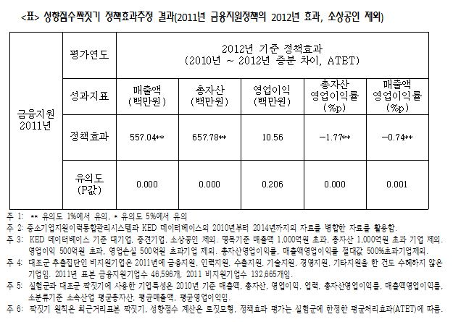
중소기업지원이력 통합관리시스템기준 효과성분석(예시)
2011년 이후의 정책효과분석을 위해 중소기업지원이력 통합관리시스템의 지원이력을 활용하여 분석함.

Slide 43
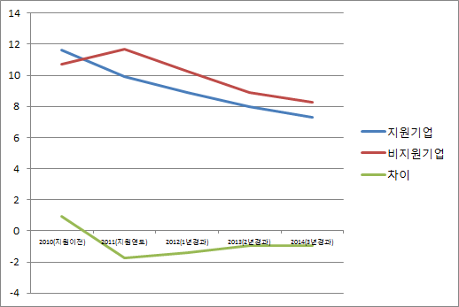
중소기업지원이력 통합관리시스템기준 효과성분석
<참고> 2011년 정책수혜 여부에 따른 총자산영업이익 평균치 변화

Slide 44
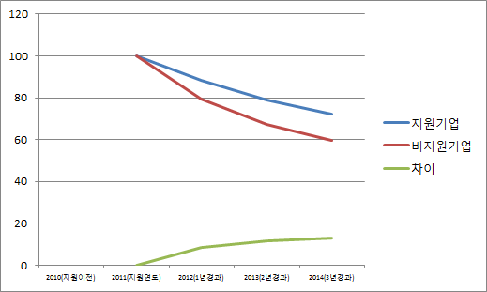
중소기업지원이력 통합관리시스템기준 효과성분석
<참고> 2011년 정책수혜 여부에 따른 생존비율 변화

Slide 45
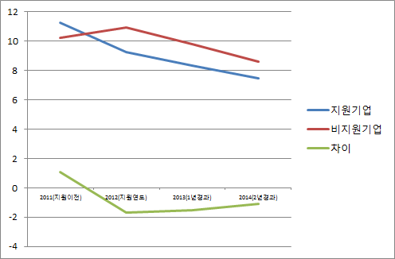
중소기업지원이력 통합관리시스템기준 효과성분석
<참고> 2012년 정책수혜 여부에 따른 총자산영업이익 평균치 변화

Slide 46
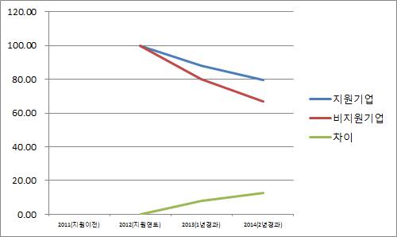
중소기업지원이력 통합관리시스템기준 효과성분석
<참고> 2012년 정책수혜 여부에 따른 생존비율 변화

Slide 47
IV. 중소기업지원정책의 효율성 개선방향

Slide 48
중소기업지원정책 효율성 개선방향: 정책목표의 명확화
재정당국은 중소기업정책의 정책목표를 명확화하고 분리하여 관리할 필요가 있음.
대한민국 헌법 정신이 추구하는 중소기업지원정책은 기본적으로는 생산적인 기업정책임을 의미함.
  중소기업의 보호와 육성은 헌법적 가치로서, 이의 구현을 위해 중소기업기본법에 구체적으로 명시된 중소기업정책의 목적은 창의적이고 자주적인 중소기업의 성장을 지원하는 것임.
그러나, 최근 기업지원을 통해 생산적 목적 외에도 복지적 목적을 추구한다는 주장들이 제기되고 있는 바, 이에 대해서는 엄밀한 검토를 통해 최소한도로 분리해서 관리하되 그 부작용을 최소화해야함.
  복지는 자연인에 대한 복지정책을 통해 구현하는 것이 일반적임.
  굳이 사업체와 기업을 통해 복지정책의 목적을 추구하는 것은 개별효율성 측면은 물론 생태계 교란 차원에서 우려가 있다는 점을 염두에 두어야함.

Slide 49
중소기업지원정책 효율성 개선방향: 정책고객의 명확화
재정당국은 중소기업정책의 최종 고객을 국민으로 명확화할 필요가 있음.
재정정책의 궁극적 정책고객은 비용을 부담하는 국민임: 중소기업정책에 있어 중소기업은 국민경제적인 목표인 잠재 부가가치의 제고, 양질의 일자리, 경쟁력 있는 자주적 중소기업의 육성을 통한 경제 양극화의 해소를 위한 중간 도구에 불과함.
그러나 현존하는 많은 중소기업정책은 도구인 중소기업의 경영인을 최종고객으로 상정하고 설계되고 운용되고 있음.
실제로 정책에 대한 만족도 조사도 중소기업 경영인들을 대상으로 평가하고 있으며, 적지 않은 비용을 실제로 부담하고 있는 국민들을 대상으로 한 중소기업 정책만족도 평가는 그 양과 질에 있어 미비함.
현재 발견되고 있는 실증적 증거에 대한 정확한 정보를 제공하고 국민의 의사를 명확히 확인할 필요가 있는 바, 만일 국민들이 보다 생산적인 기업들에게 희소한 자원이 배분될 수 있도록 정책개선을 요구한다면 중소기업지원정책의 목표를 지원기업의 경쟁력과 생산성 향상으로 분명히 전환하는 것이 필요함.

Slide 50
중소기업지원정책 효율성 개선방향: 성과평가와 환류
재정당국은 경제성장의 기획과 효율적 재정지출을 위해 실제 재정지출의 성과를 평가하는 한편 이에 기반한 전략적 정책기획을 통해 지속적으로 정책효과성을 개선할 필요가 있음
중소기업정책에 있어서도 이에 따라 능동적으로 정책현황을 파악하고 정책효과를 분석하여 그 결과를 현행 중소기업정책의 문제점을 식별하고 개선안을 마련하여 예산 수립에 반영해야 함.
다양한 중소기업지원정책의 평가를 통해 효과가 높은 정책을 확대하고 효과가 낮은 정책은 축소하는 기제를 확보할 필요가 있음.

Slide 51
중소기업지원정책 효율성 개선방향: 성과평가와 환류
재정당국은 경제성장의 기획과 효율적 재정지출을 위해 실제 재정지출의 성과를 평가하는 한편 이에 기반한 전략적 정책기획을 통해 지속적으로 정책효과성을 개선할 필요가 있음
중소기업정책의 총량 규모를 축소적으로 관리하여 한계효과를 높일 필요가 있음.
중소기업지원정책 내부 배분을 개선함으로써 동일한 지출금액으로도 더 높은 효과성을 추구할 필요가 있음.
  산업간 비교: 성과가 더 높은 산업으로 배분
  기업 특성별 비교: 성과가 더 높은 특성을 지닌 기업으로 배분(저업력 기업 등)
  지원기관간 비교: 동일 목적/수단의 경우 성과가 더 높은 기관에게 추가 배분
  지원수단간 비교: 동일 목적의 경우 성과가 더 높은 정책수단을 확장하여 배분
국민경제적 성과지표에 따른 성과연동 배분을 통해 성과개선 유인을 제고할 필요가 있음.

Slide 52
<참고>성적표의 도출: 특성집단별 평가결과
중소기업진흥공단 특성집단별 평가결과 성적표
중소기업진흥공단 |  | 매출 | 영업이익 | 수익성 평가 | 고용 | 인당 지급액 | 고용 평가 | 종합 평가 | 생존율
종합성적 |  | A | D | X | A | B | O | △ | 가중
규모별 | ~30인 | A | C | O | A | B | O | OO | 가중
 | 31인~100인 | B | D | XX | A | C | O | X | 가중
 | 101인~ | B | D | XX | B | C | X | XXX | 가중
업력별 | 0~5년 | A | B | O | A | B | O | OO | 가중
 | 6~10년 | A | C* | O | B | C | X | △ | 가중
 | 11년~ | A | D | X | B | C | X | XX | 가중
이익별 | 영업이익 | A | D | X | A | B | O | △ | 가중
 | 영업손실 | A | C | O | A | C | O | OO | 가중
신규자금성적 |  | A | C** | O | A | A | O | OO | 가중
장우현(2014), Evaluation of the effect of 2009 Policy Fund on year 2011, by the PSME(Propensity Score Matching Estimation) results with data constructed from Mining and Manufacturing Survey Data (establishments employing 10 or more employees).
주: 통계청 광업제조업조사와 지원기관의 지원이력을 연계해 구축한 자료를 활용한 자체 추정결과에 따라 2009년 정책자금의 2011년 효과를 평가한 것임. 광업과 제조업 10인이상 사업체만을 포함함.
* P값이 7.8%로 D에 가까움. ** P값이 6.1%로 D에 가까움.
52

Slide 53
<참고>성적표의 도출: 특성집단별 평가결과
신용보증기금 특성집단별 평가결과 성적표
신용보증기금 |  | 매출 | 영업이익 | 수익성 평가 | 고용 | 인당 지급액 | 고용 평가 | 종합 평가 | 생존율
종합성적 |  | C | D | XX | B | C | X | XXX | 가중
규모별 | ~30인 | B | D | XX | B | C | X | XXX | 가중
 | 31인~100인 | C | D | XX | B | D | XX | XXXX | 가중
 | 101인~ | C | C | X | C | B | X | XX | 가중
업력별 | 0~5년 | C | C | X | C* | C | X | XX | 가중
 | 6~10년 | C | C | X | B | C | X | XX | 가중
 | 11년~ | B | D | XX | B | C | X | XXX | 가중
이익별 | 영업이익 | A | C | O | A | C | O | OO | 가중
 | 영업손실 | D | D | XX | B | C | X | XXX | 가중
신규자금성적 |  | B | C | X | B** | B | X | XX | 가중
장우현(2014), Evaluation of the effect of 2009 Policy Fund on year 2011, by the PSME(Propensity Score Matching Estimation) results with data constructed from Mining and Manufacturing Survey Data (establishments employing 10 or more employees)
주: 통계청 광업제조업조사와 지원기관의 지원이력을 연계해 구축한 자료를 활용한 자체 추정결과에 따라 2009년 정책자금의 2011년 효과를 평가한 것임. 광업과 제조업 10인이상 사업체만을 포함함.
* P값이 7.9%로 D에 가까움. ** P값이 5.4%로 A에 매우 가까움.

Slide 54
<참고>성적표의 도출: 특성집단별 평가결과
기술보증기금 특성집단별 평가결과 성적표
기술보증기금 |  | 매출 | 영업이익 | 수익성 평가 | 고용 | 인당 지급액 | 고용 평가 | 종합 평가 | 생존율
종합성적 |  | B | C | X | A | D | X | XX | 가중
규모별 | ~30인 | A | C | O | A | D | X | △ | 가중
 | 31인~100인 | B | C* | X | A | D | X | XX | 가중
 | 101인~ | B | C | X | B | C | X | XX | -
업력별 | 0~5년 | A | B | O | A | B | O | OO | 가중
 | 6~10년 | B | B | X | A | B | O | △ | 가중
 | 11년~ | C | C | X | B | D | X | XX | 가중
이익별 | 영업이익 | A | C | O | A | D | X | △ | 가중
 | 영업손실 | B | B | X | B | D | X | XX | 가중
신규자금성적 |  | B | D | XX | A | B | O | X | 가중
장우현(2014), Evaluation of the effect of 2009 Policy Fund on year 2011, by the PSME(Propensity Score Matching Estimation) results with data constructed from Mining and Manufacturing Survey Data (establishments employing 10 or more employees)
주: 통계청 광업제조업조사와 지원기관의 지원이력을 연계해 구축한 자료를 활용한 자체 추정결과에 따라 2009년 정책자금의 2011년 효과를 평가한 것임. 광업과 제조업 10인이상 사업체만을 포함함.
*: P값이 5.1%로 D에 매우 가까움.

Slide 55
감사합니다

